Slide 1
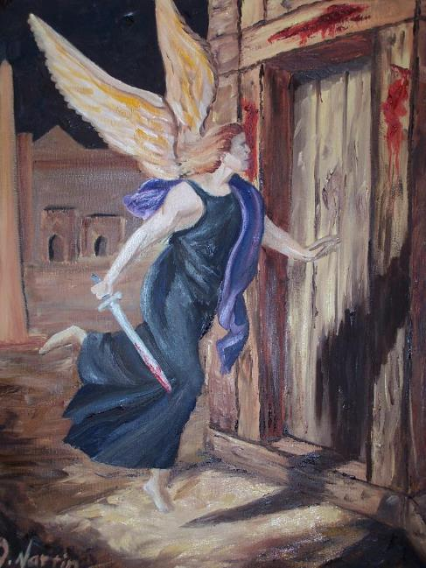
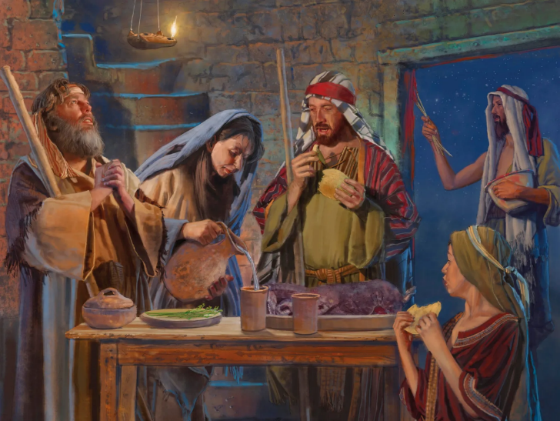
নিস্তারপর্ব
বাংলা অনুবাদক: মৃনাল কান্তি ভূঞ্যা (Mrinal Kanti Bhunia)
পাঠ ৫ এর জন্য ২ আগস্ট, ২০২৫

Slide 2
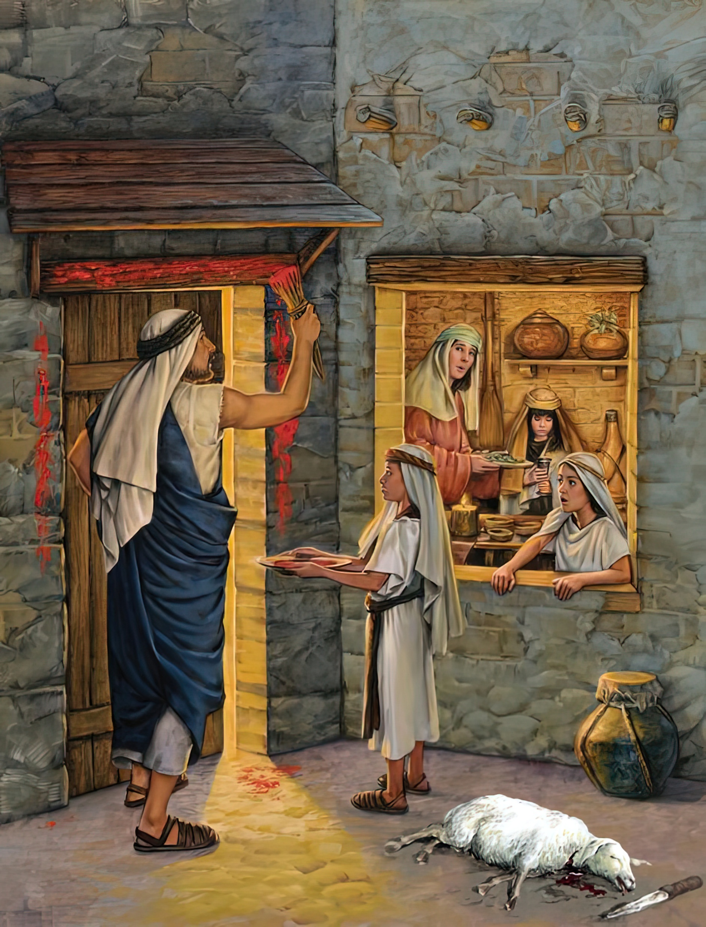
“আর তোমাদের সন্তানগণ যখন তোমাদিগকে বলিবে, তোমাদের এই সেবার তাৎপর্য্য কি? তোমরা কহিবে, ইহা সদাপ্রভুর উদ্দেশে নিস্তারপর্ব্বীয় যজ্ঞ, মিস্রীয়দিগকে আঘাত করিবার সময়ে তিনি মিসরে ইস্রায়েল-সন্তানদের গৃহ সকল ছাড়িয়া অগ্রে গিয়াছিলেন, আমাদের গৃহ রক্ষা করিয়াছিলেন। তখন লোকেরা মস্তক নমনপূর্ব্বক প্রণিপাত করিল। ”
যাত্রাপুস্তক 12:26,27

Slide 3

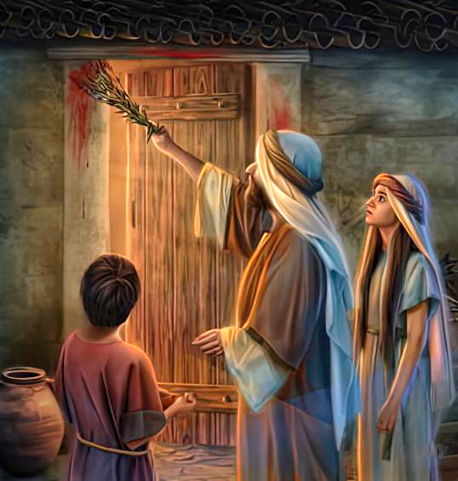
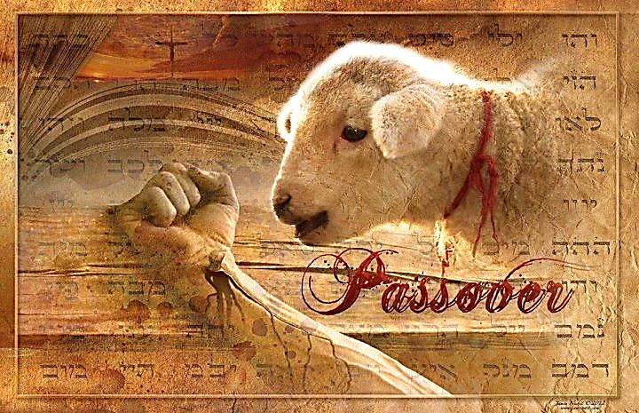
দশম বিপদটি মিশরের প্রতিটি পরিবারকে আঘাত করেছিল যারা ঈশ্বরের নির্দেশ মানতে অস্বীকার করেছিল। এই বিপদ হঠাৎ করে আসেনি, বরং এটি বহুদিন আগেই ঘোষণা করা হয়েছিল।
আসলে এটি ছিল একটি বিশ্বাসের পরীক্ষা। সেই রাতে কারও মরতে হতো না। প্রত্যেকেরই নিজের প্রথম সন্তানকে বাঁচানোর সুযোগ ছিল।
শুধু মেষশাবককেই দণ্ডিত করা হয়েছিল। শুধু তারই মরার কথা ছিল। শুধু তার রক্তই ধ্বংসকারীকে পাশ কাটিয়ে যেতে বাধ্য করত। কেন? কারণ শুধুই খ্রিস্ট উদ্ধার করেন। আর এই বিষয়টি প্রজন্ম থেকে প্রজন্ম পর্যন্ত স্মরণে রাখতে বলা হয়েছিল... যতক্ষণ না তিনি ফিরে আসেন।
সতর্কবার্তা (যাত্রাপুস্তক 11)
প্রস্তুতি (যাত্রাপুস্তক 12:1-16)
রক্ত ও খামির (যাত্রাপুস্তক 12:17-23)
মনে রাখো ও শেখাও (যাত্রাপুস্তক 12:24-28)
দশম বিপদ (যাত্রাপুস্তক 12:29-30)

Slide 4


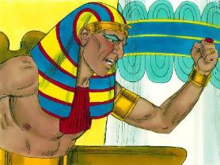
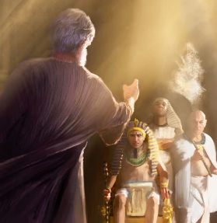
সতর্কবার্তা
“আর সদাপ্রভু মোশিকে বলিলেন, আমি ফরৌণের ও মিসরের উপরে আর এক উৎপাত আনিব, তৎপরে সে তোমাদিগকে এ স্থান হইতে ছাড়িয়া দিবে, এবং ছাড়িয়া দিবার সময়ে তোমাদিগকে নিশ্চয়ই এখান হইতে একেবারে তাড়াইয়া দিবে।” (যাত্রাপুস্তক 11:1)
তিন দিনের অন্ধকারের পর ফরৌণ মোশির উপর রাগান্বিত হয়ে তাঁকে আর রাজপ্রাসাদে না আসার নির্দেশ দেয় (যাত্রাপুস্তক 10:28)।
ঈশ্বরের ন্যায়বিচারের সময় এসে গিয়েছিল (যাত্রা 12:12)
অহংকারী, গর্বিত ও শোষকদের জন্য: দণ্ড, এবং যা লুট করা হয়েছে তা ফিরিয়ে দেওয়ার আদেশ (যাত্রাপুস্তক ১১:৪-৫, ২)
ঈশ্বরের আদেশ মান্যকারীদের জন্য: দণ্ড থেকে রক্ষা এবং মুক্তি (যাত্রাপুস্তক ১১:৭-৮)
কিন্তু মোশি এই আদেশ মানতে পারেননি, কারণ ফরৌণের প্রথম সন্তান তখন মৃত্যুর মুখে ছিল। ফরৌণের জন্য “ঈশ্বরের” (যাত্রাপুস্তক 7:1) প্রতিনিধিরূপে, মোশির দায়িত্ব ছিল জানানো যে ঈশ্বর কী করতে চলেছেন (আমোস 3:7)।
এবার মোশিই ছিলেন যিনি ফরৌণের কাছ থেকে ক্রুদ্ধ হয়ে চলে গেলেন। ফরৌণের জিদ এবং তার সিদ্ধান্তের পরিণতিতে তিনি ক্ষুব্ধ ছিলেন। মোশির প্রতি সম্মান থাকা সত্ত্বেও, অনেক মিশরীয়ই এই সতর্কবার্তা মেনে নেয়নি (যাত্রাপুস্তক 11:3)।

Slide 5


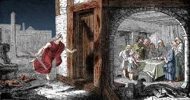
প্রস্তুতি
“সমস্ত ইস্রায়েল-মণ্ডলীকে এই কথা বল, তোমরা এই মাসের দশম দিনে তোমাদের পিতৃকুলানুসারে প্রত্যেক গৃহস্থ এক এক বাটীর জন্য এক একটী মেষশাবক লইবে।” (যাত্রাপুস্তক 12:3)
ঈশ্বর বিশদভাবে বোঝালেন কীভাবে প্রস্তুতি নিতে হবে যেন ধ্বংসকারী “পার হয়ে যায়” এবং প্রথম সন্তান মারা না যায়:
দশম দিনে প্রত্যেক পরিবার বা একাধিক পরিবারের জন্য একটি নির্দোষ মেষশাবক আলাদা করতে হবে (যাত্রাপুস্তক 12:3-5)।
চতুর্দশ দিনে সন্ধ্যায় সেটির বলি দিতে হবে (যাত্রাপুস্তক 12:6)।
দরজার দুই পাশের খুঁটি এবং উপরের অংশে রক্ত মাখাতে হবে (যাত্রাপুস্তক 12:7)।
সেই রাতেই মাংস পুরোপুরি আগুনে রান্না করে, অখমির রুটি ও তেতো শাকপাতার সাথে খেতে হবে (যাত্রাপুস্তক 12:8-10)।
খাওয়ার সময়, তাদের কাপড় পরে, জুতা পায়ে এবং হাতে লাঠি নিয়ে প্রস্তুত থাকতে হবে (যাত্রাপুস্তক 12:11)।
মিশর ছাড়ার পর সাত দিন পর্যন্ত তাদের অখমির রুটি খেতে হবে (যাত্রাপুস্তক 12:15)।
ঈশ্বর তাদের প্রস্তুত করছিলেন যেন তারা তাঁর অনুগ্রহ বুঝতে পারে এবং তাঁকে উপাসনা করতে শিখে (যাত্রাপুস্তক 12:27)।

Slide 6


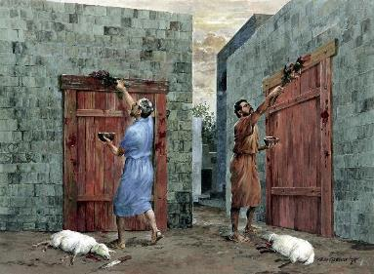
রক্ত ও খামির
“তখন মোশি ইস্রায়েলের সমস্ত প্রাচীনবর্গকে ডাকাইয়া কহিলেন, তোমরা আপন আপন গোষ্ঠী অনুসারে এক একটী মেষশাবক বাহির করিয়া লও, নিস্তারপর্ব্বীয় বলি হনন কর।” (যাত্রাপুস্তক 12:21)
চতুর্দশ দিনে দুইটি উপাদান ছিল গুরুত্বপূর্ণ: রক্ত ও খামির।
তাদের ঘর থেকে খামির সরাতে হয়েছিল এবং খামির ছাড়া রুটি বানাতে হয়েছিল। কারণ যাত্রা আসন্ন ছিল, তাদের রুটির খামির ওঠানোর সময় ছিল না (যাত্রাপুস্তক 12:17-20)। খামির পাপের প্রতীক, আর অখমির রুটি হলো খ্রিস্টে নতুন জীবনের প্রতীক (1 করিন্থীয় 5:6-8; 2 করিন্থীয় 5:17)।
রক্ত ছিল মুক্তির উপাদান। এটি যীশুর রক্তের প্রতীক, যা তিনি ক্রুশে ঢেলেছিলেন, যাতে বিচার আসার সময় ঈশ্বর আমাদের বিচার না করে “পার হয়ে যান”
(1 যোহন 1:7; 2:1-2)।
এসোব পাতা দিয়ে রক্ত ছিটানো হয়েছিল (যাত্রাপুস্তক 12:22), এটি পাপ থেকে শুদ্ধতার (পাপমুক্তি) প্রতীক (গীতসংহিতা 51:7।

Slide 7

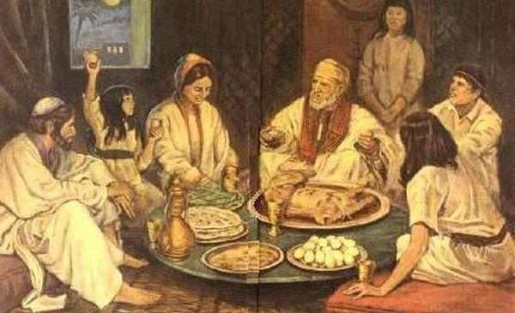
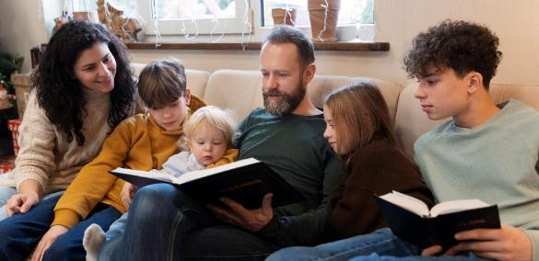
মনে রাখো ও শেখাও
“আর তোমরা ও যুগানুক্রমে তোমাদের সন্তানেরা বিধি বলিয়া এই রীতি পালন করিবে।” (যাত্রাপুস্তক 12:24)
মিশর ছাড়ার আগেই ঈশ্বর হিব্রিদের নির্দেশ দিয়েছিলেন প্রতি বছর যেন সন্তানদের তাদের ইতিহাস শেখায় (যাত্রাপুস্তক 12:24-27)।
তখন থেকেই ফসাহ একটি পারিবারিক উৎসব হয়ে ওঠে। পিতামাতাদের জন্য এটি ছিল ঈশ্বরের জ্ঞান সন্তানদের শেখানোর একটি সুযোগ।
মুক্তির গল্পটি বিস্তারিতভাবে এবং ব্যক্তিগতভাবে ব্যাখ্যা করতে হতো (দ্বিতীয় বিবরণ 16:5-9)।
আমাদের জন্য এখানে একটি গুরুত্বপূর্ণ শিক্ষা আছে: আমাদের উচিত আমাদের সন্তানদের আমাদের বিশ্বাস জানানো। শুধু ইতিহাস নয়, আমাদের ব্যক্তিগত জীবনে ঈশ্বর কী করেছেন তাও শেখানো। আমাদের উচিত তাঁর সামনে নত হয়ে উপাসনা করা (যাত্রাপুস্তক 12:27)।

Slide 8


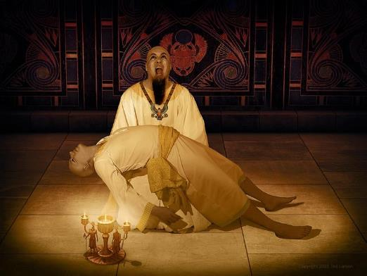
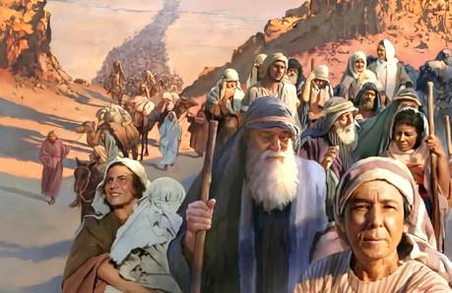
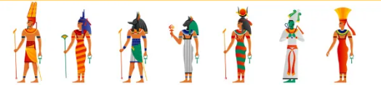
দশম বিপদ
“পরে অর্দ্ধরাত্রে এই ঘটনা হইল, সদাপ্রভু সিংহাসনে উপবিষ্ট ফরৌণের প্রথমজাত সন্তান অবধি কারাকূপস্থ বন্দির প্রথমজাত সন্তান পর্য্যন্ত মিসর দেশস্থ সমস্ত প্রথমজাত সন্তানকে ও পশুদের প্রথমজাত শাবকগণকে নিহনন করিলেন।” (যাত্রাপুস্তক 12:29)
ফরৌণ একসময় সব হিব্রি পুরুষ সন্তানদের নিধনের নির্দেশ দিয়েছিলেন (যাত্রাপুস্তক 1:22)। কিন্তু ঈশ্বর কেবল প্রথম সন্তানকে শর্তসাপেক্ষে মৃত্যুর জন্য নির্ধারণ করেছিলেন (যাত্রাপুস্তক 12:29)। যেসব ঘরে মেষশাবকের রক্ত মাখানো ছিল না, প্রতিটিতেই কেউ না কেউ মারা যায় (যাত্রাপুস্তক 12:30)।
ঈশ্বরের ন্যায়বিচার মিশরের দেবতাদের উপর সম্পূর্ণভাবে নেমে এসেছিল, যাদের প্রতিনিধিত্ব করতেন ফরৌণ (যাত্রাপুস্তক 12:12)।
কোনো মিশরীয় দেবতা সাহায্যের জন্য এগিয়ে আসেনি, এমনকি ফরৌণ ও কিছুই করতে পারেননি।
ফরৌণের মতো আমাদের পাপও অন্যদের উপর নেতিবাচক প্রভাব ফেলতে পারে। কিন্তু মূসার মতো, আমাদের বিশ্বাস ও নিষ্ঠা অনেকের মুক্তির কারণ হতে পারে।

Slide 9

ঈশ্বর ইস্রায়েলীয় কে নির্দেশ দিয়েছিলেন যেন তারা নিজেদের এবং তাদের সন্তানদের মিশরীয়দের থেকে আলাদা করে রাখে, এবং সবাইকে নিজেদের ঘরে জড়ো করে। কারণ, যদি কোনো ইস্রায়েলীয়কে মিশরীয়দের ঘরে পাওয়া যেত, তবে ধ্বংসকারী স্বর্গদূতের হাতে সে মারা যেত।তাদেরকে আরও বলা হয়েছিল যে তারা যেন ফসাহর উৎসব একটি নিয়ম হিসেবে পালন করে, যাতে তাদের সন্তানরা যখন জিজ্ঞেস করে এই উৎসবের মানে কী, তখন তারা যেন মিশরে ঈশ্বরের দ্বারা কীভাবে বিস্ময়করভাবে রক্ষা পেয়েছিল, তা তাদেরকে জানায়। সেই রাতে যখন ধ্বংসকারী স্বর্গদূত গিয়ে প্রথম সন্তানদের (মানুষ ও পশু উভয়ের) হত্যা করছিলেন, তখন যেসব ঘরের দরজার কপাটে রক্তের চিহ্ন ছিল, সেইসব ঘর অতিক্রম করে চলে গিয়েছিলেন—একজন হিব্রিও নিহত হয়নি যাদের ঘরে সেই চিহ্ন ছিল।কিছু মিশরীয় লোকজন সেদিন রাতে, ঈশ্বরের স্বর্গদূত যখন মিশরীয়দের প্রথম সন্তানদের হত্যা করবেন, তখন তারা নিজেদের পরিবারসহ ইস্রায়েলীয়দের ঘরে আশ্রয় নেওয়ার অনুরোধ করে। তারা নিশ্চিত হয়ে গিয়েছিল যে, যেসব দেবতাদের তারা এতদিন পূজা করছিল, তারা আসলে জ্ঞানে অন্ধ এবং উদ্ধার বা ধ্বংস করার কোনো ক্ষমতা তাদের নেই।বিশ্বাসী মিশরীয়দের ইস্রায়েলীয়রা তাদের ঘরে সেদিন স্বাগত জানিয়েছিল।
EGW ( Spiritual Gifts, vol. 3, p. 223)

